Slide 1

Читай и учи!
Автор: Менояков Аймар

Slide 2
Краткое описание
Читай и учи - навык в голосовом помощнике Алиса.Его суть заключается в том чтобы помочь пользователю легко осуществлять поиск по интересующим его заголовкам, помогать ему в выборе. Помимо этого, так как я применил API Яндекс.Переводчика, использование данного навыка будет очень помогать людям, которые сейчас изучают английский язык.В навыке имеются 4 функции: поиск по ключевым словам, получение обложки, выдача рекомендованного, перевод тайтла

Slide 3
Использованные API
Для разработки данного навыка я использовал 2 API: API New York Times(Times Newswire API), API Яндекс Переводчика. Они оба подключаются с помощью ключа, выдаваемого при регистрации. Возвращают json файлы (New York Times - самые свежие новости на данный момент, Яндекс Переводчик - переведенное слово, и определение языка по тексту)

Slide 4
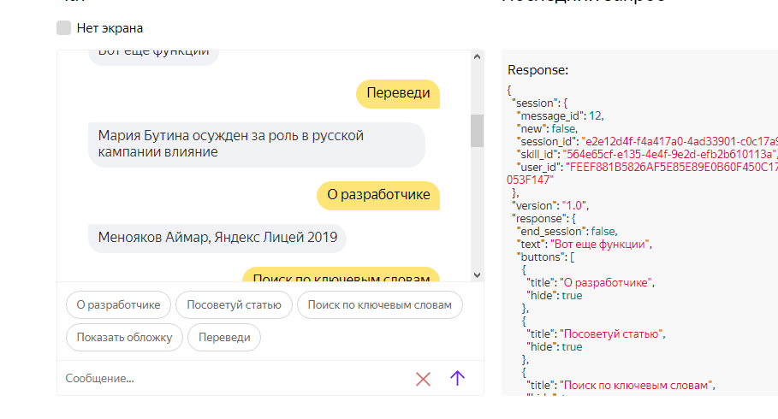
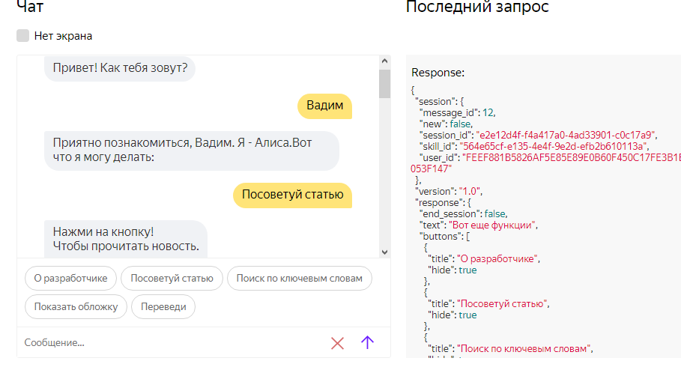
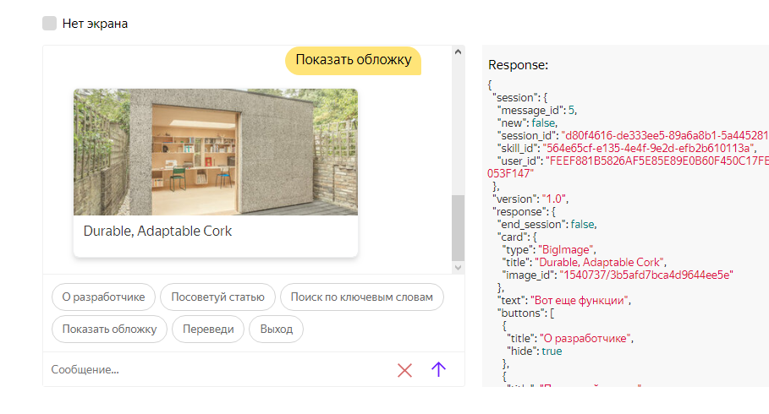
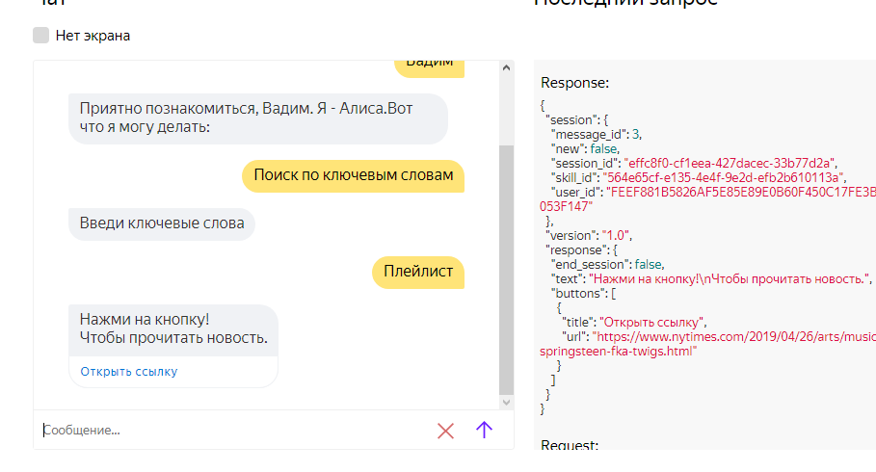

Slide 5
Спасибо за внимание!

